Slide 1

Soluționarea problemei CVRP folosind Algoritmi Genetici
Szigeti Emma Anita, Sălnicean Flaviu Marian
- Calculatoare III -

Slide 2
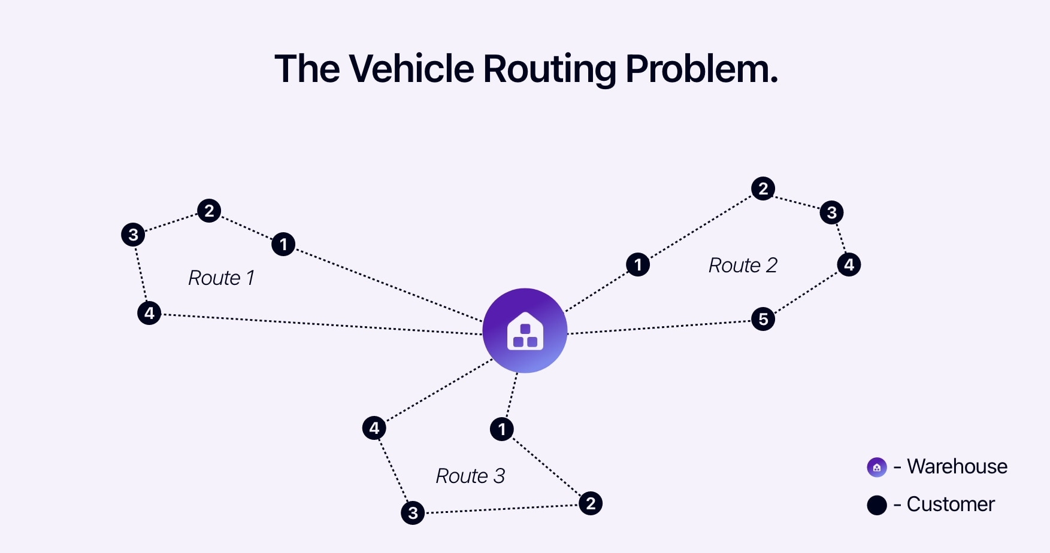
Ce este CVRP?
CVRP este o variantă a problemei rutării vehiculelor care introduce constrângerea de capacitate.
Avem locațiile depozitului și ale clienților, fiecare cu o cerere ce trebuie satisfăcută.
Obiectivul este găsirea rutelor care minimizează costul total, respectând toate constrângerile.

Slide 3
De ce algoritm genetic?
Problemele CVRP sunt combinatoriale și complexe.
Soluțiile brute devin impracticabile pentru mai mulți clienți.
Algoritm genetic poate găsi soluții bune rapid.
Folosește populație, selecție, crossover și mutație.
Permite explorarea diverselor rute simultan.

Slide 4
Structura soluției și evaluare
Fiecare soluție este reprezentată printr-un cromozom, adică o permutare a clienților.
Ordinea clienților din cromozom dictează ordinea vizitării acestora.
Rutele se formează în timpul decodării, respectând capacitatea maximă a fiecărui vehicul.
Costul total al unei soluții este dat de distanța parcursă pe toate rutele.
Fitness-ul soluției se calculează astfel încât soluțiile mai bune, cu cost mai mic și respectarea regulilor, primesc valori mai mari.

Slide 5
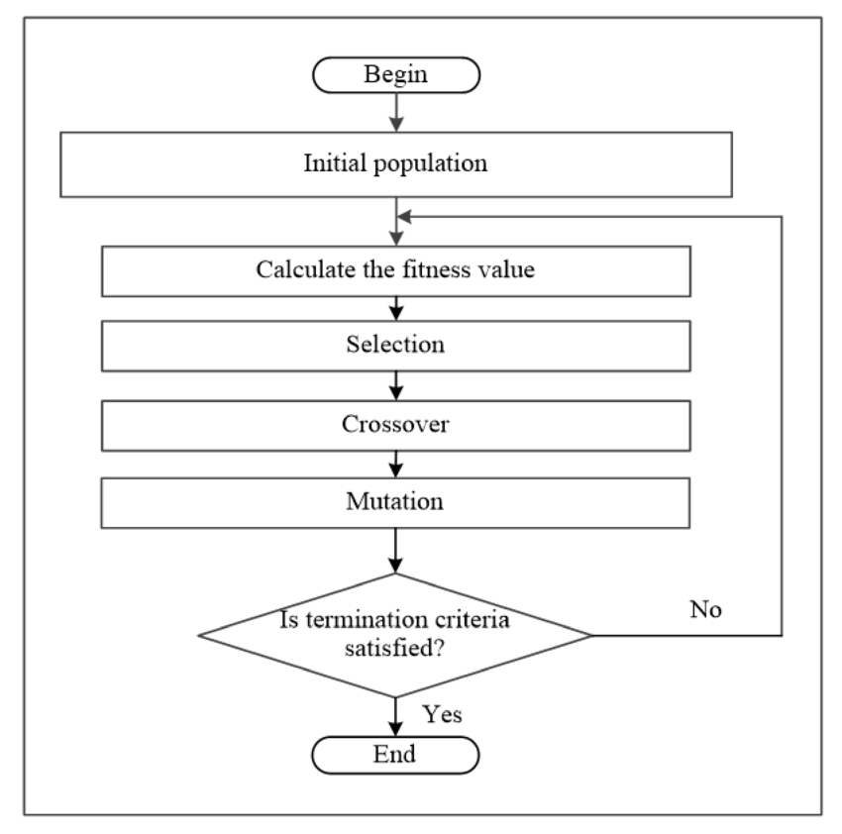
Operatorii genetici
Selecție: alege părinți în funcție de fitness (ex: rulete).
Crossover: combină soluții pentru a genera copii (ex: cut-point).
Mutatie: schimbări aleatorii pentru diversitate (swap, inversion).
Elitism: păstrează cei mai buni indivizi între generații.

Slide 6
Rezultate și Concluzii
Algoritmul a găsit soluții eficiente pentru CVRP cu (ex: 40) de clienți.
Cost total minim: (ex: 1234.56).
Număr vehicule utilizate: (ex: 7).
Vizualizarea rutelor finale ajută la înțelegerea distribuției livrărilor.
Algoritmul genetic cu mutație adaptivă și selecție cu elitism se dovedește eficient pentru probleme mici și medii.

Slide 7

Vă mulțumim pentru atenție!

